Slide 1
Возможности и особенности колесной платформы WiBot для создания управляемых со смартфона роботов
Дубков Илья Сергеевич
АВТФ НГТУ

Slide 2
Видео

Slide 3
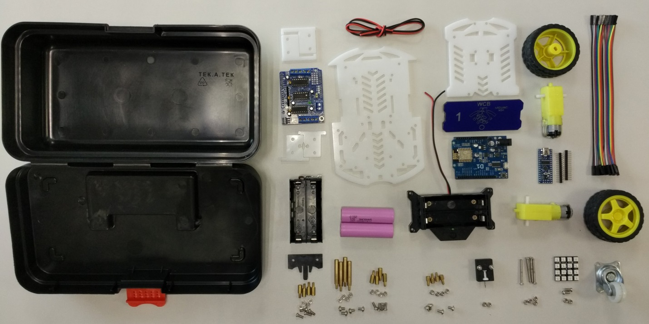
Состав набора

Slide 4
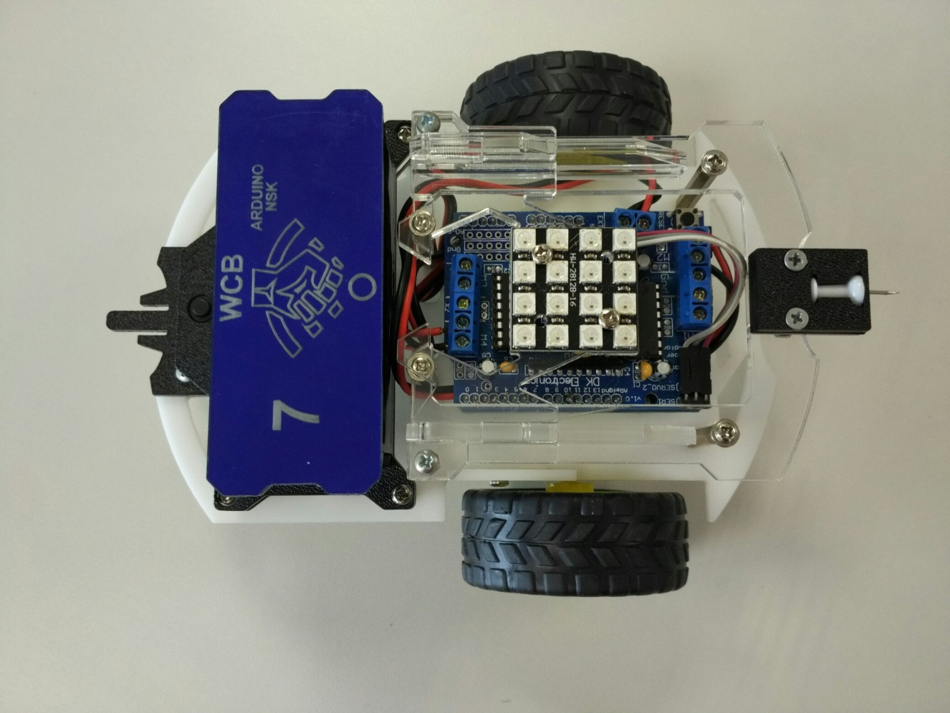
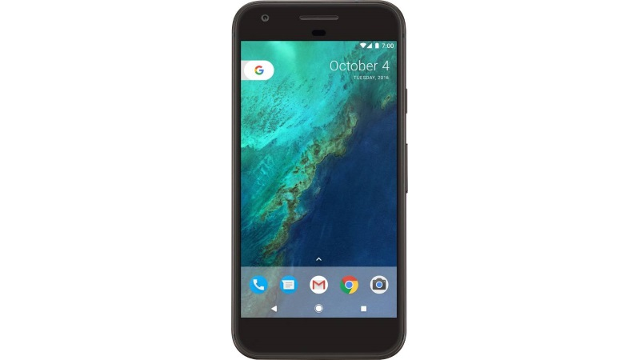
Задача

Slide 5
Решение задачи
RemoteXY + FLProg
(легко - никакого кода)
MIT App Inventer + WCB Libraries
(средне - мало кода)
Android studio + Arduino core
(сложно – только код, и его много)

